Slide 1
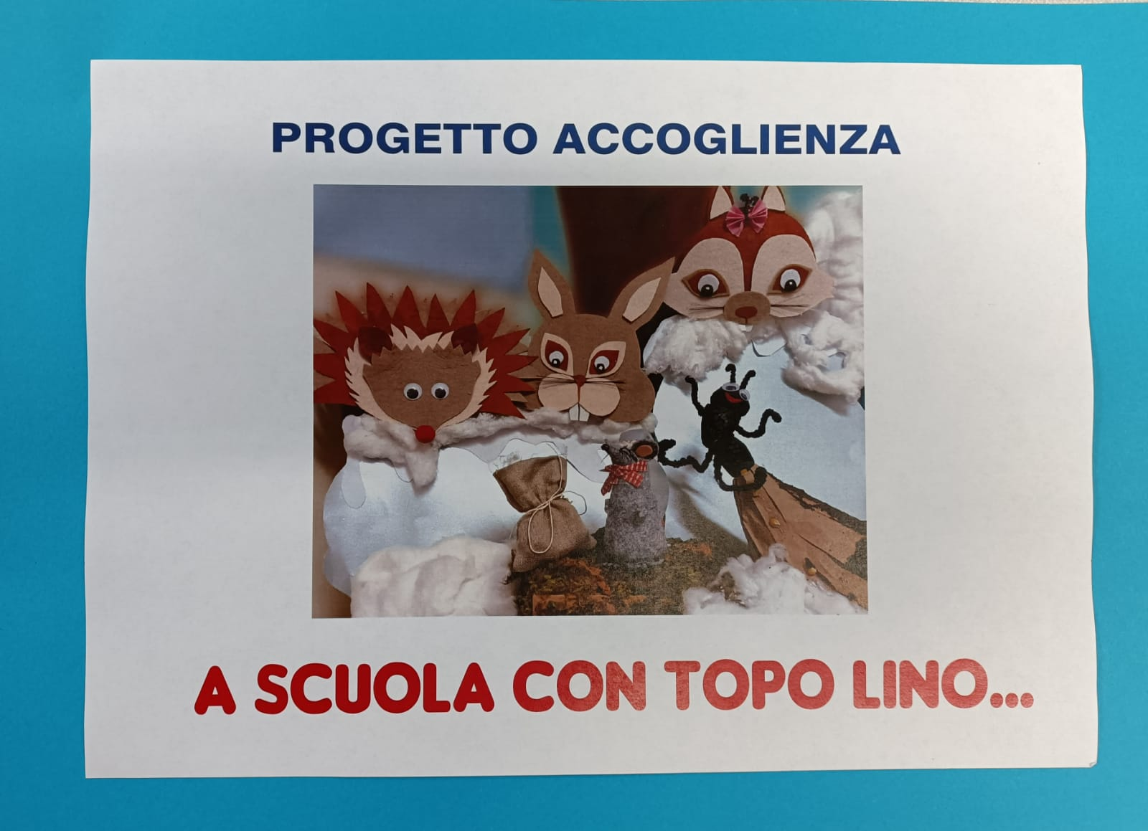
A scuola
Topo
Lino
con

Slide 2
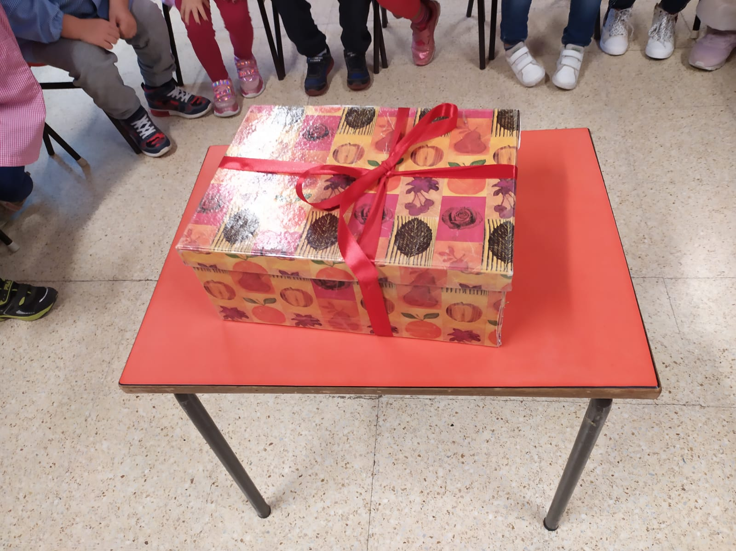
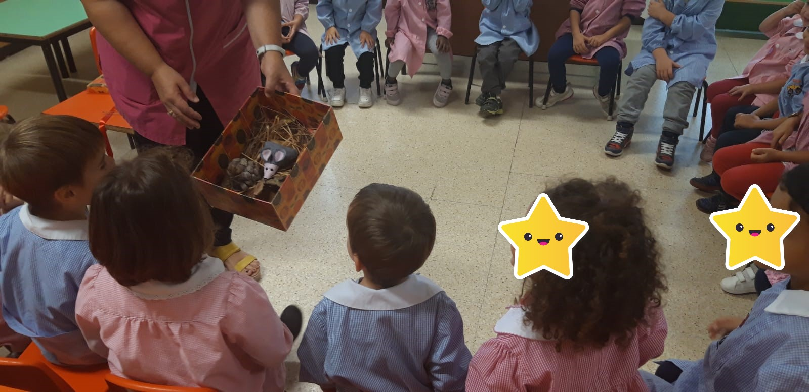
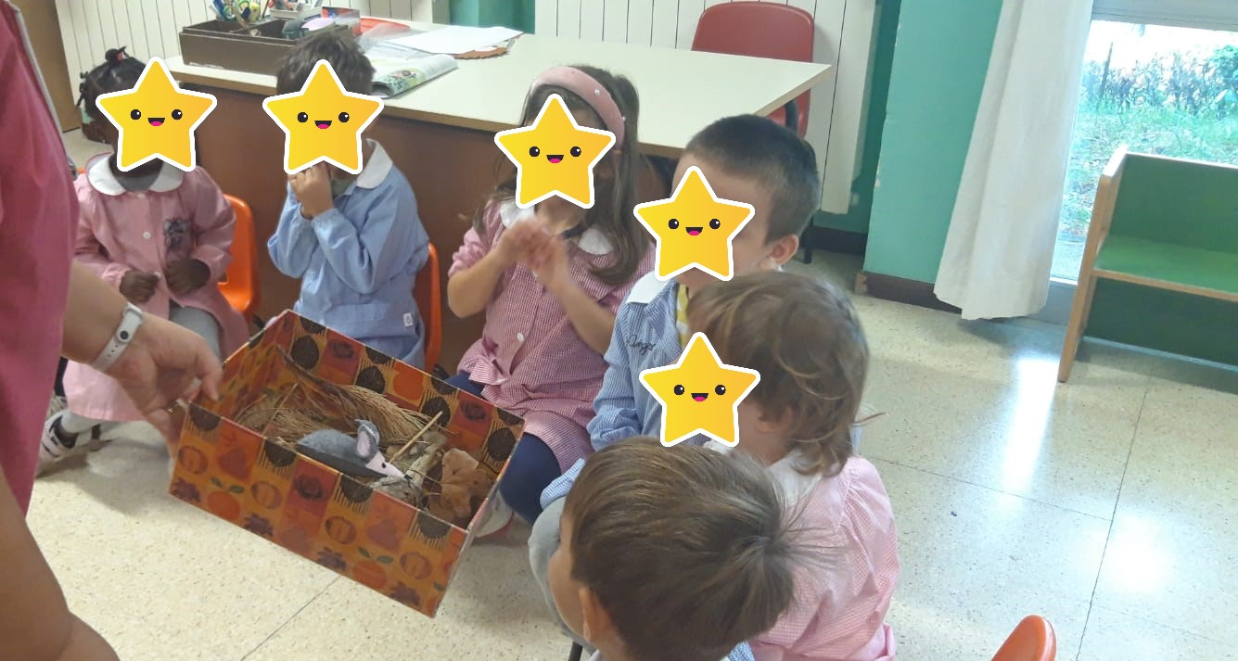
Educazione Civica
Con Topo Lino costruiamo la nostra carta d’identità ed impariamo la solidarietà
Una mattina a scuola abbiamo trovato una sorpresa….. Fra rametti e foglioline è venuto a trovarci un nuovo amico…

Slide 3
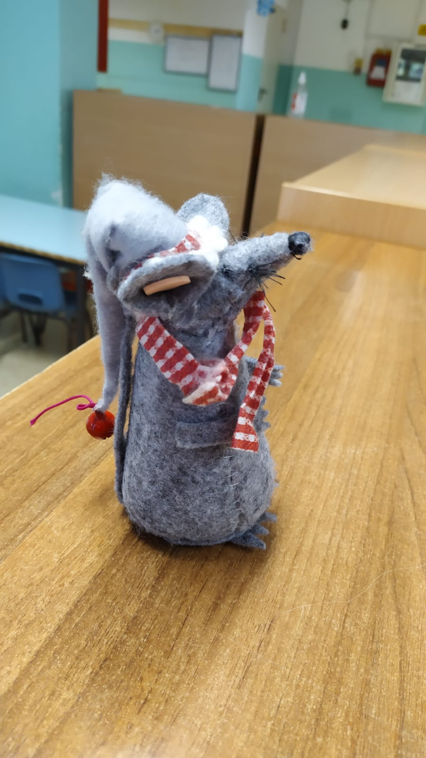
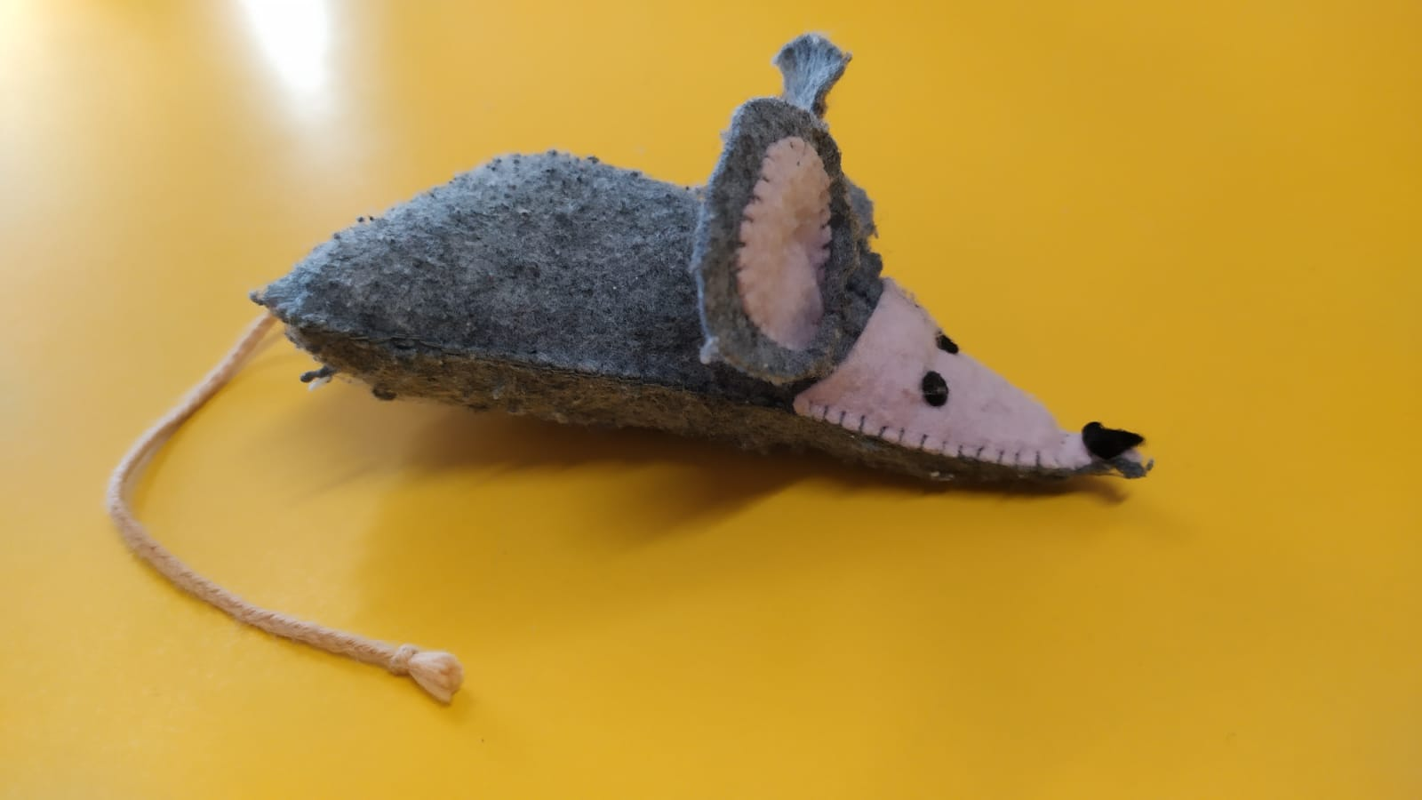
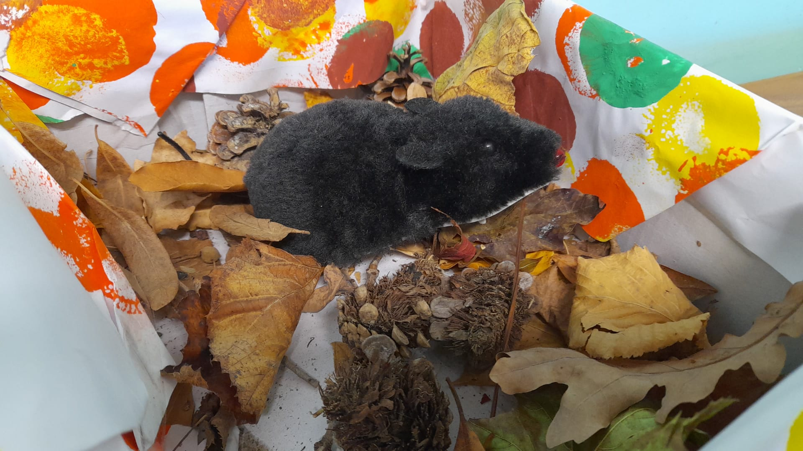
TOPO LINO

Slide 4
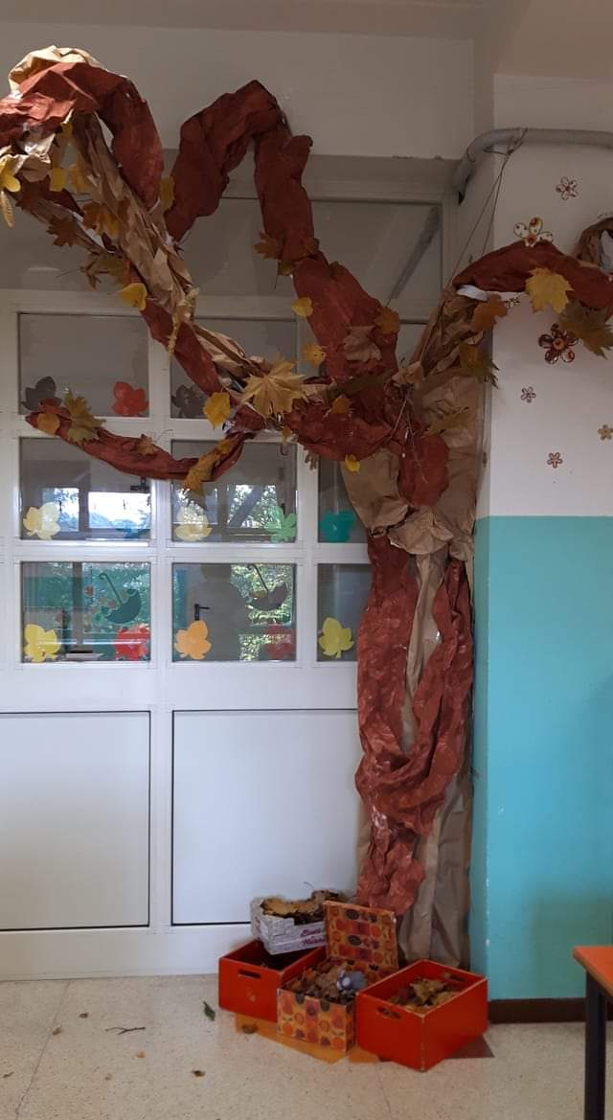
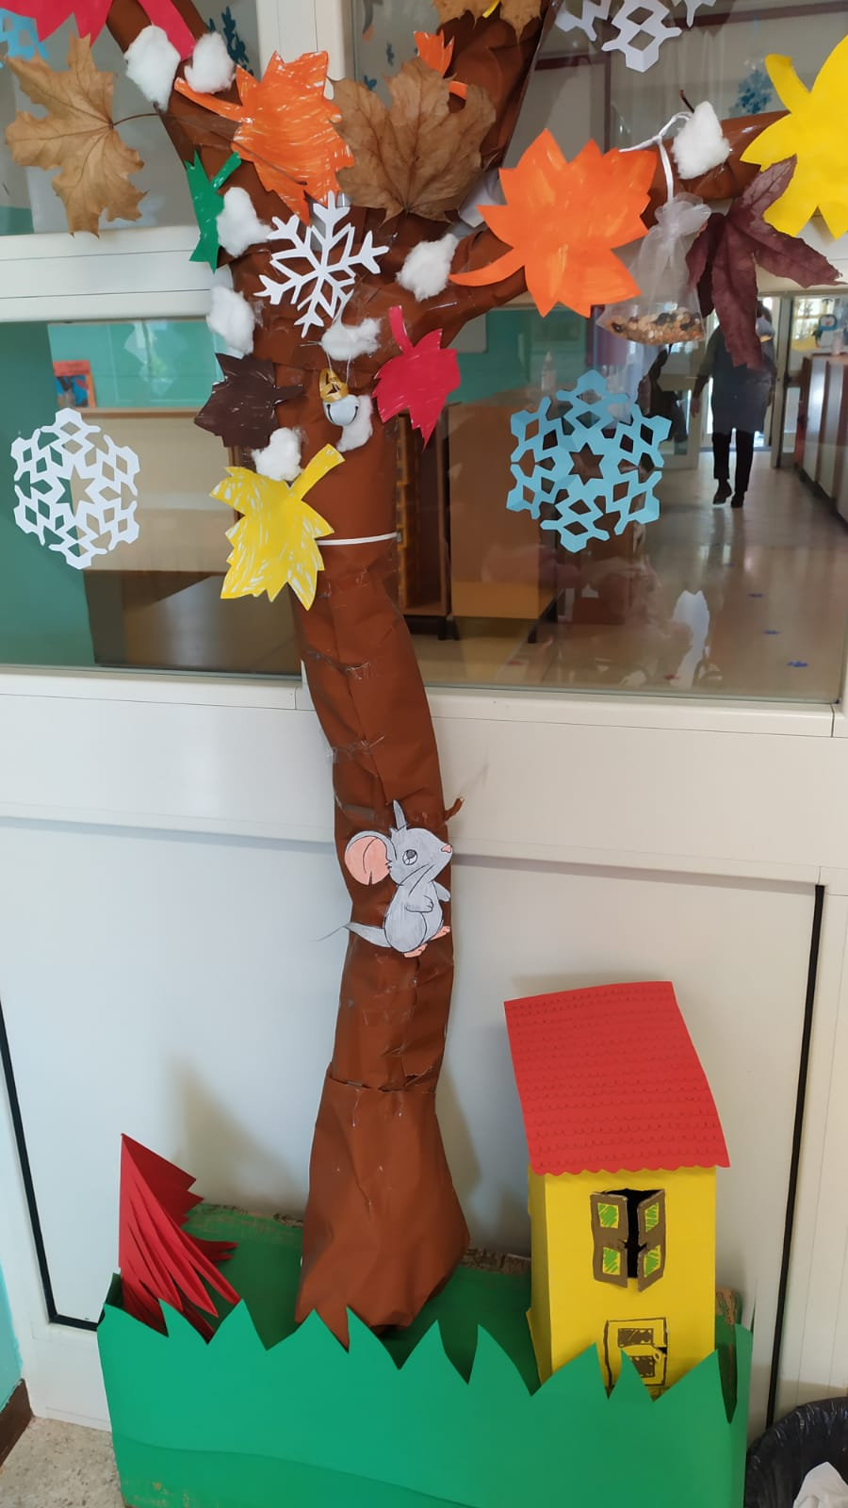
In ogni sezione ha trovato la sua tana

Slide 5
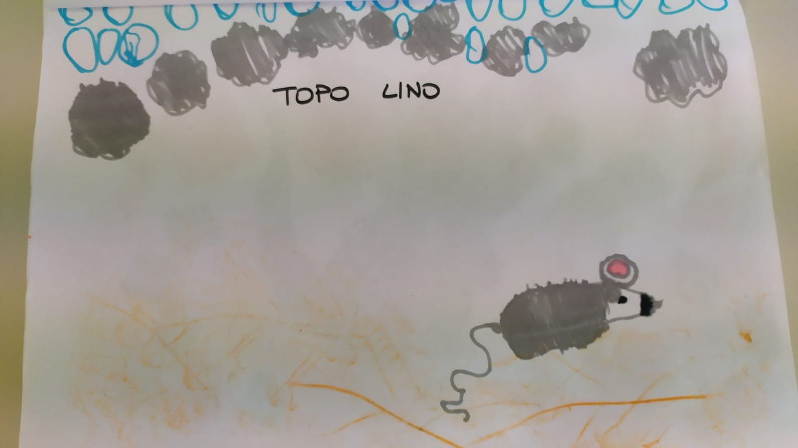
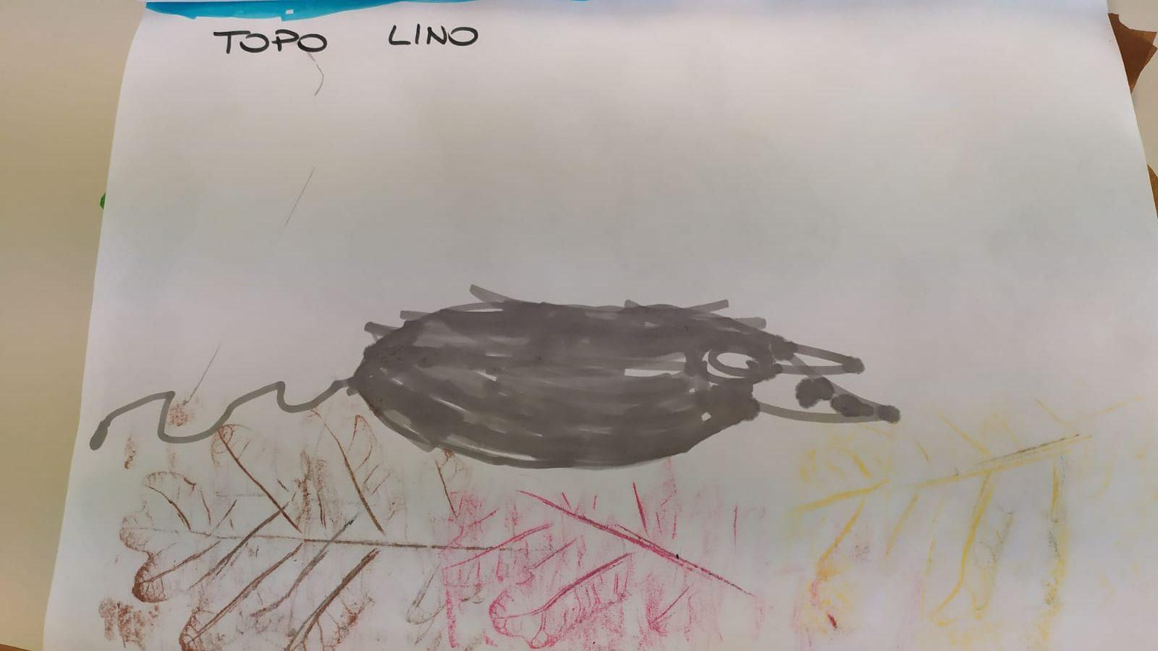
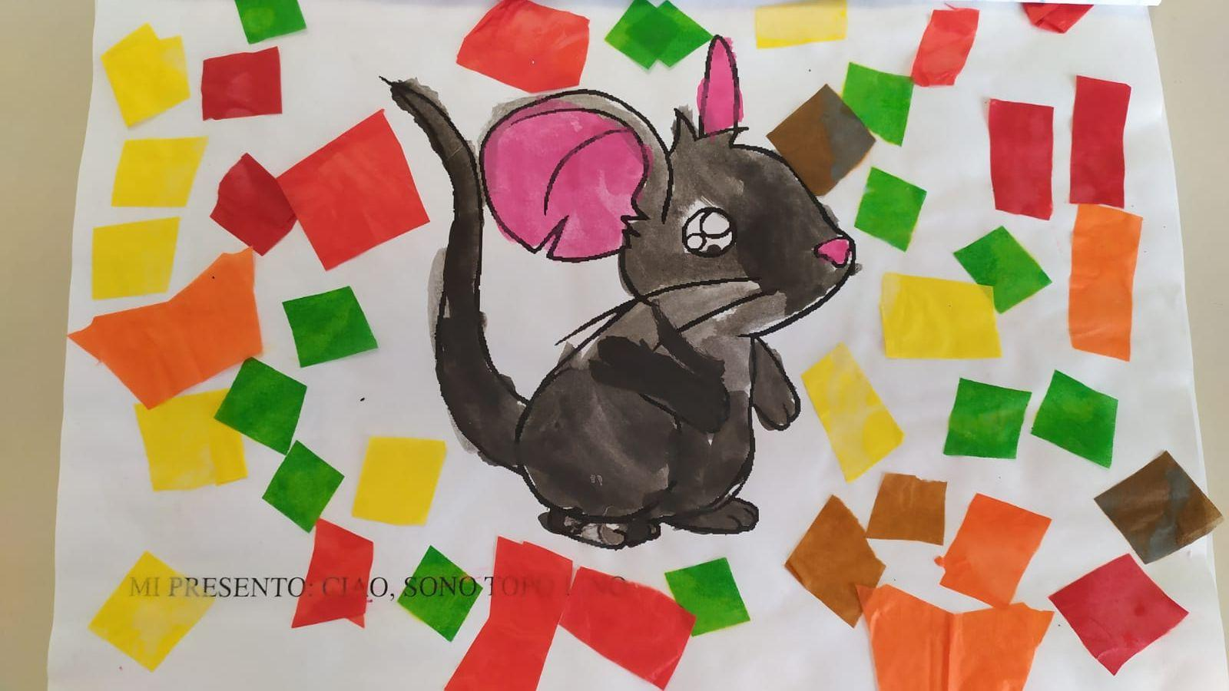
e siamo diventati amici

Slide 6
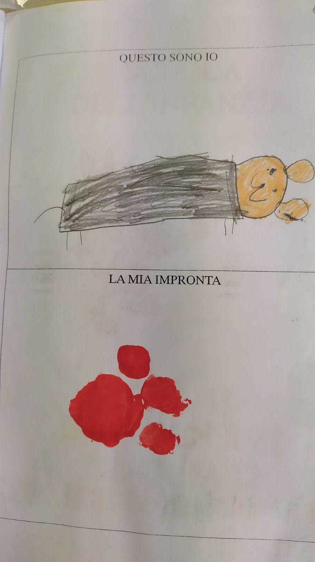
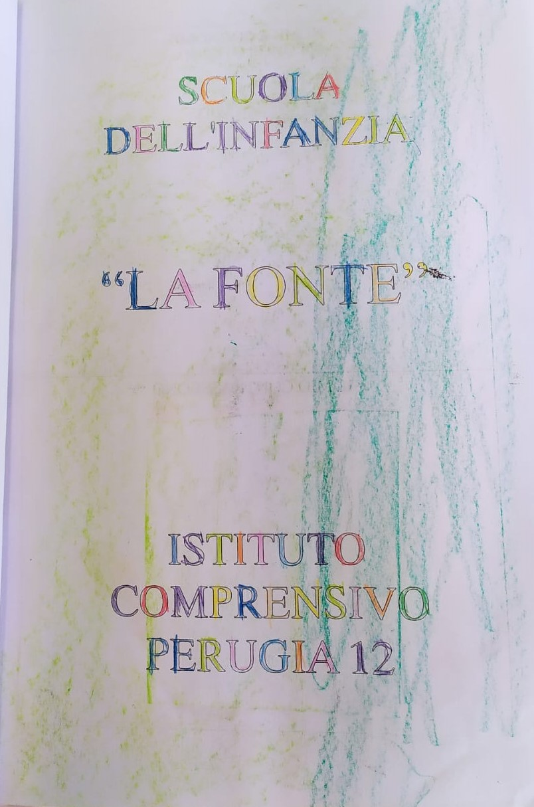
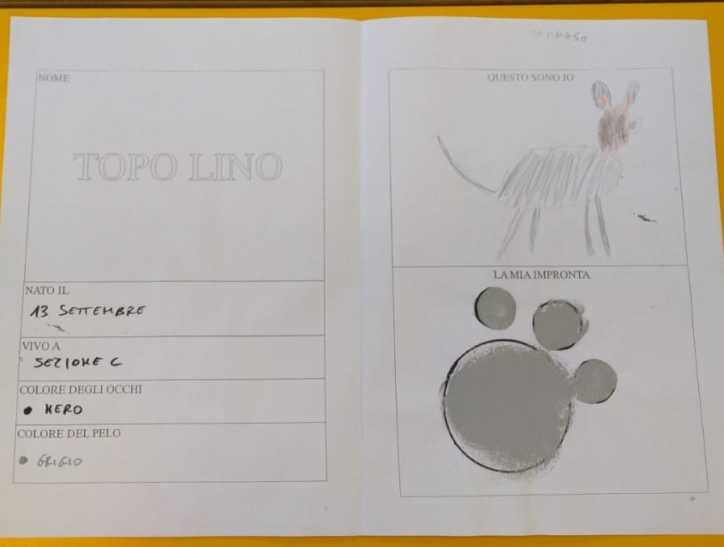
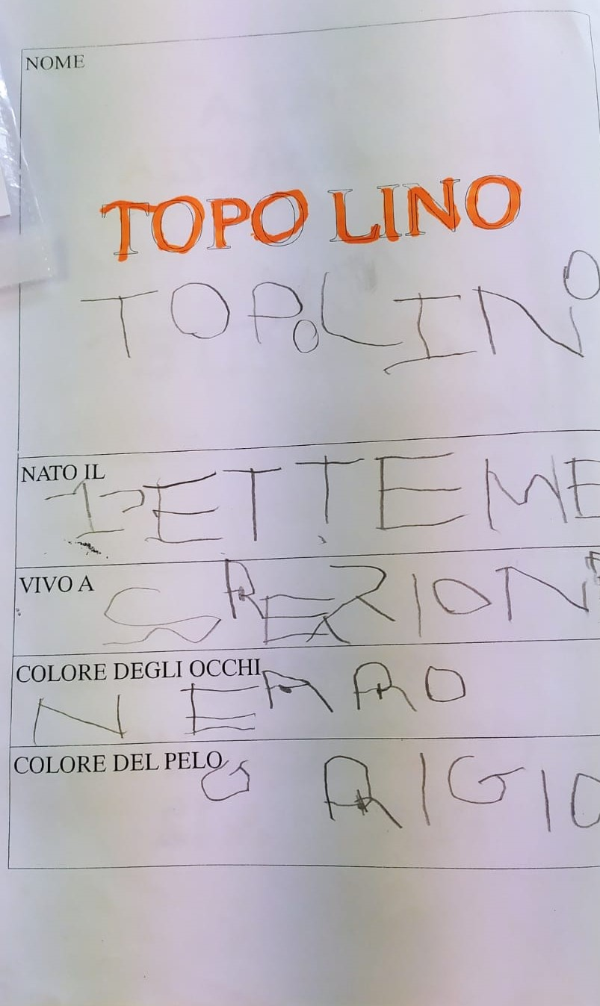
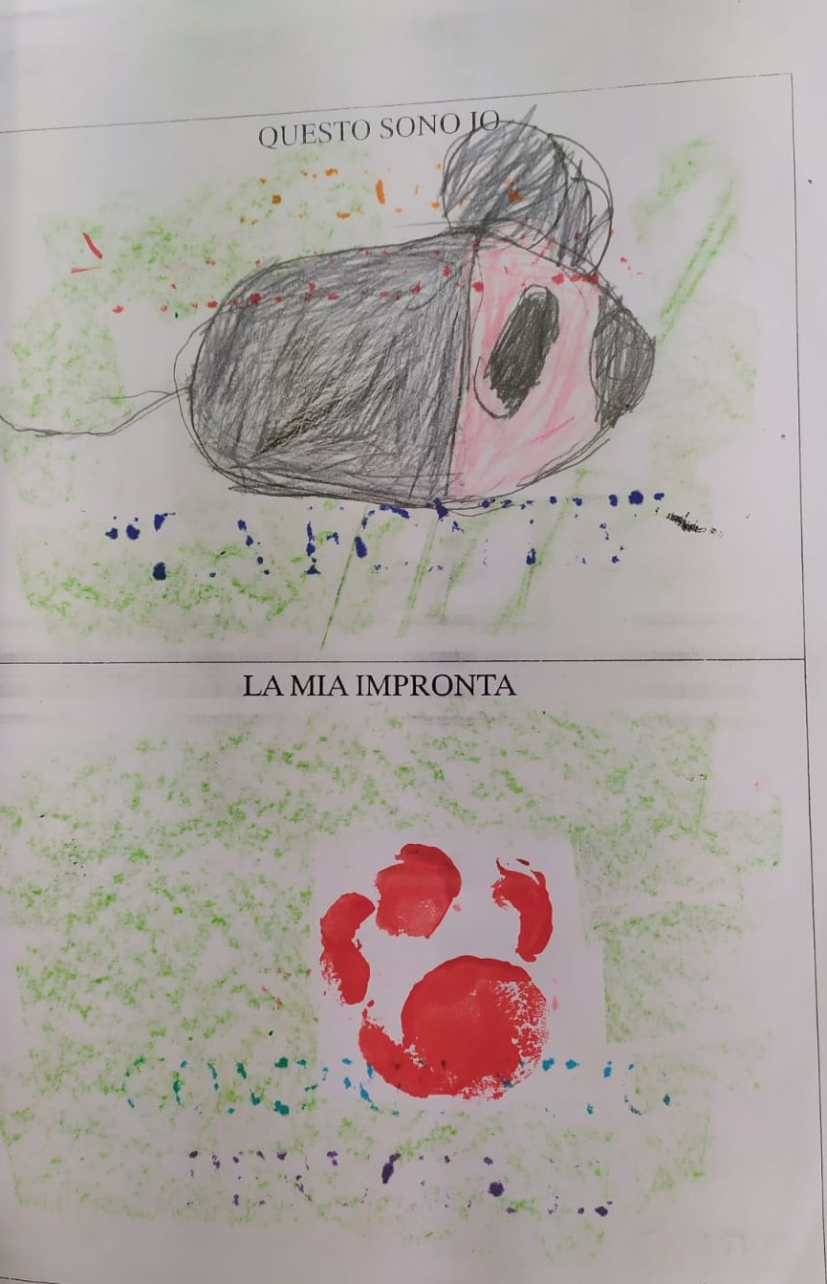
Per conoscerci meglio abbiamo realizzato la Carta d’identità …di Topo Lino e…

Slide 7
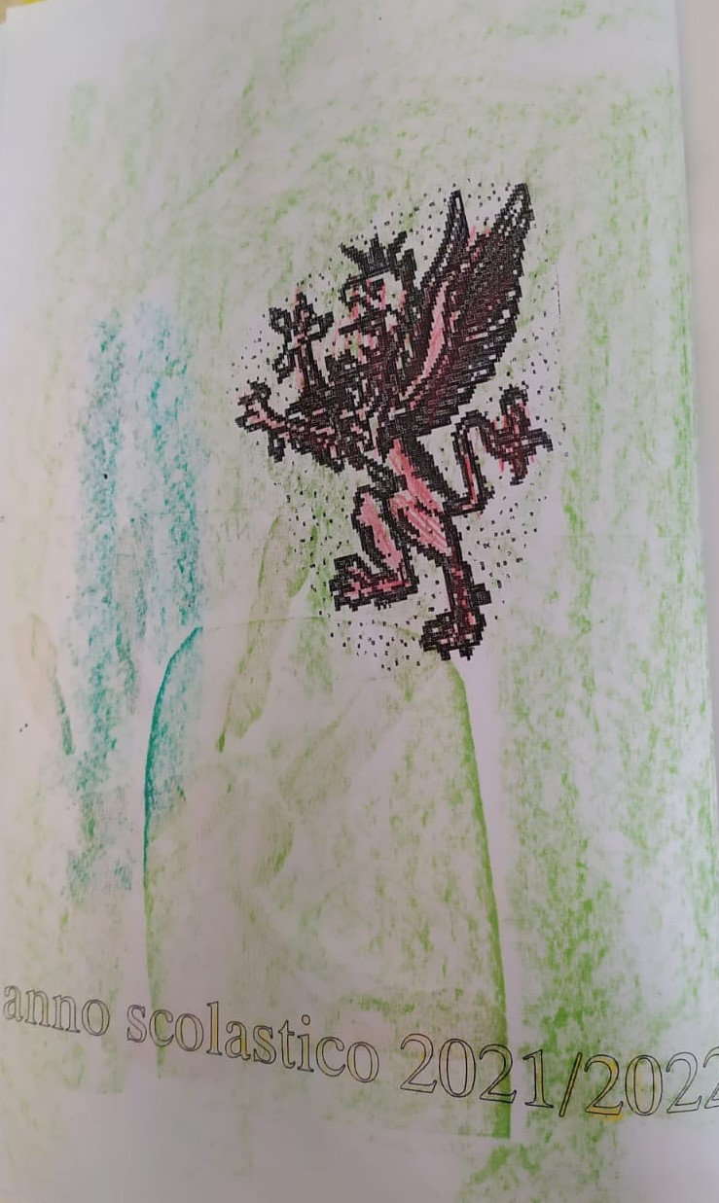
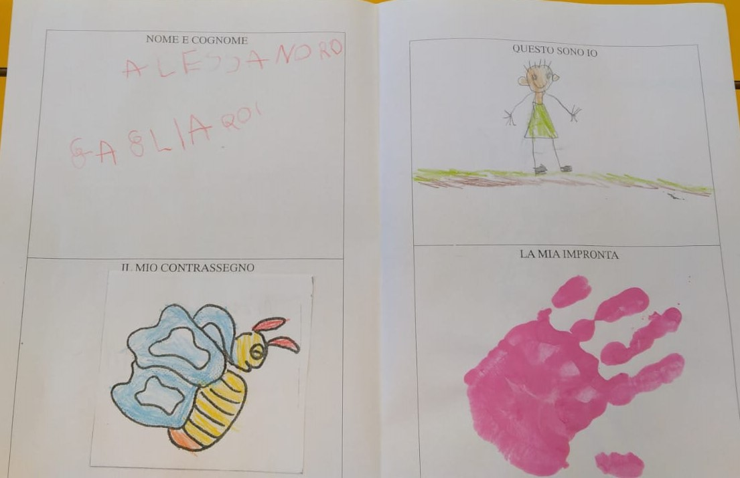
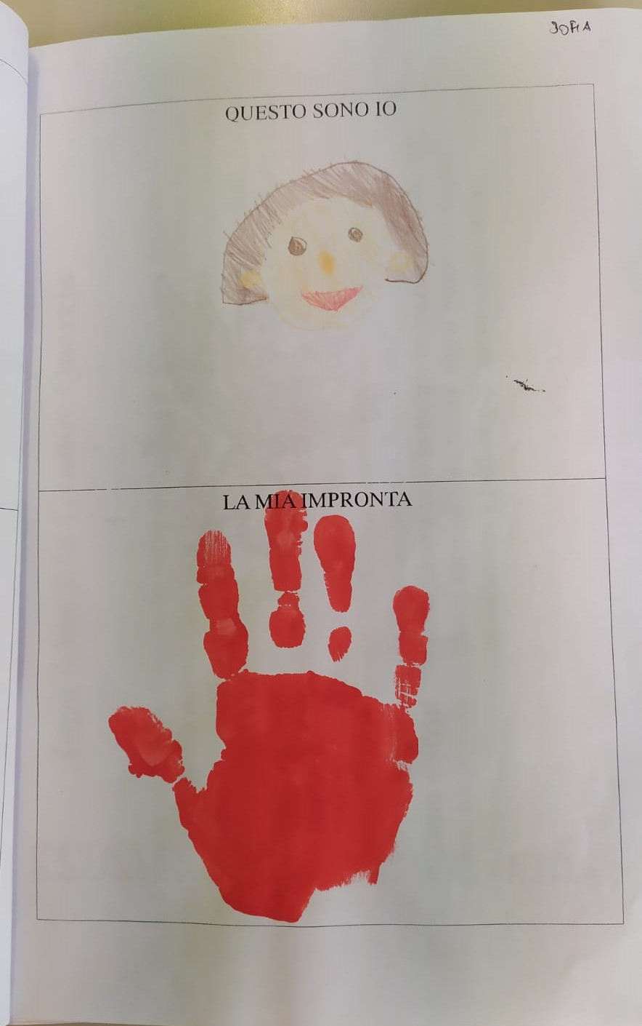
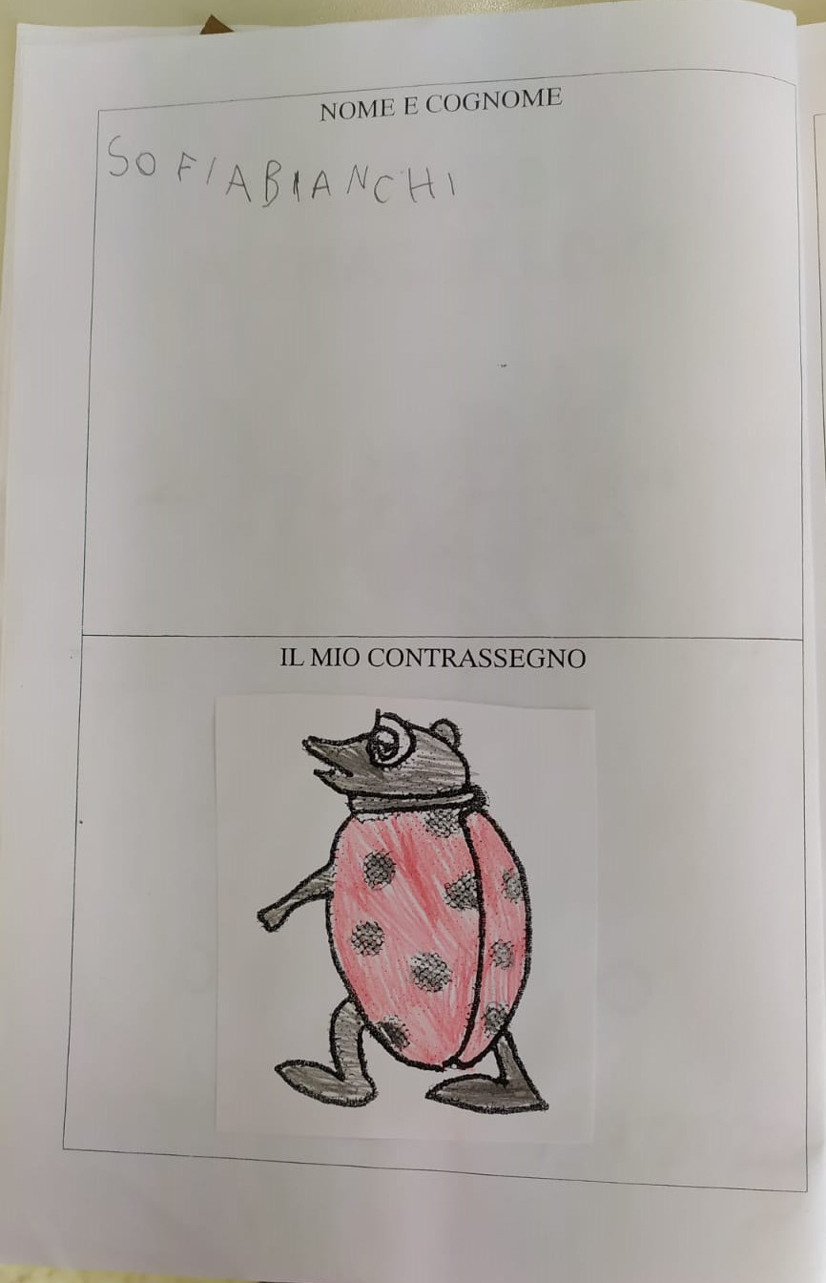
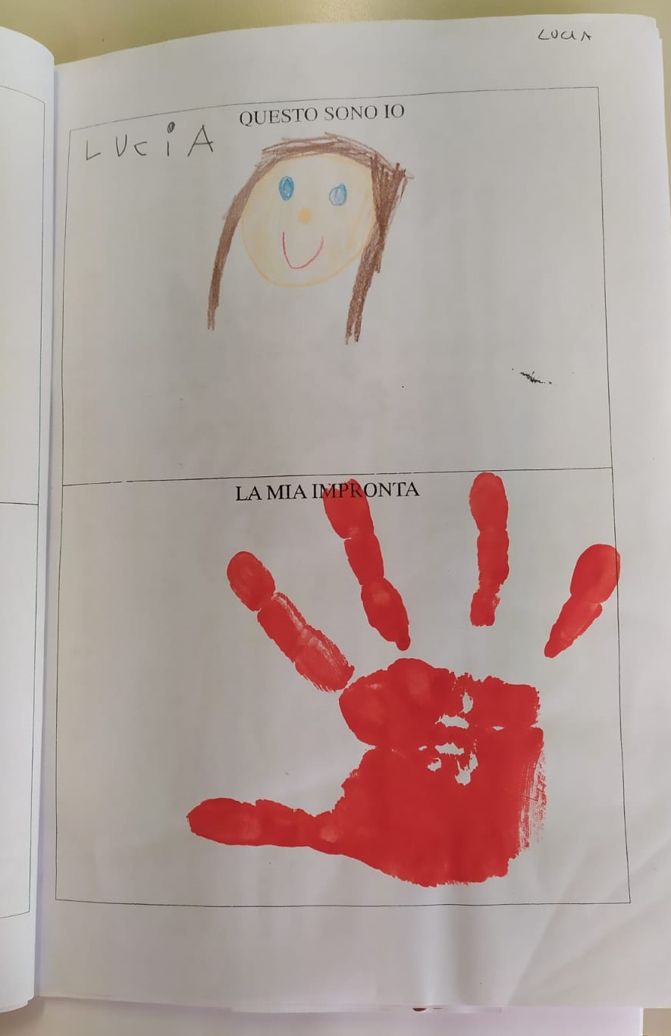
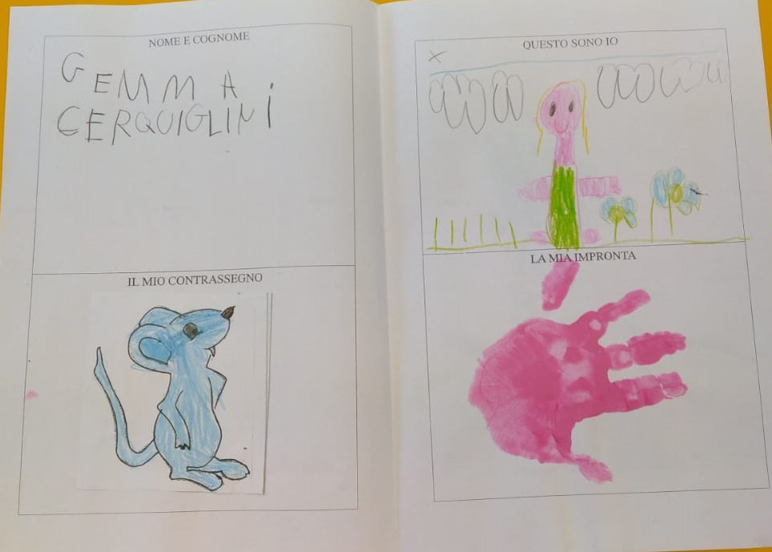
e anche la nostra!!!

Slide 8
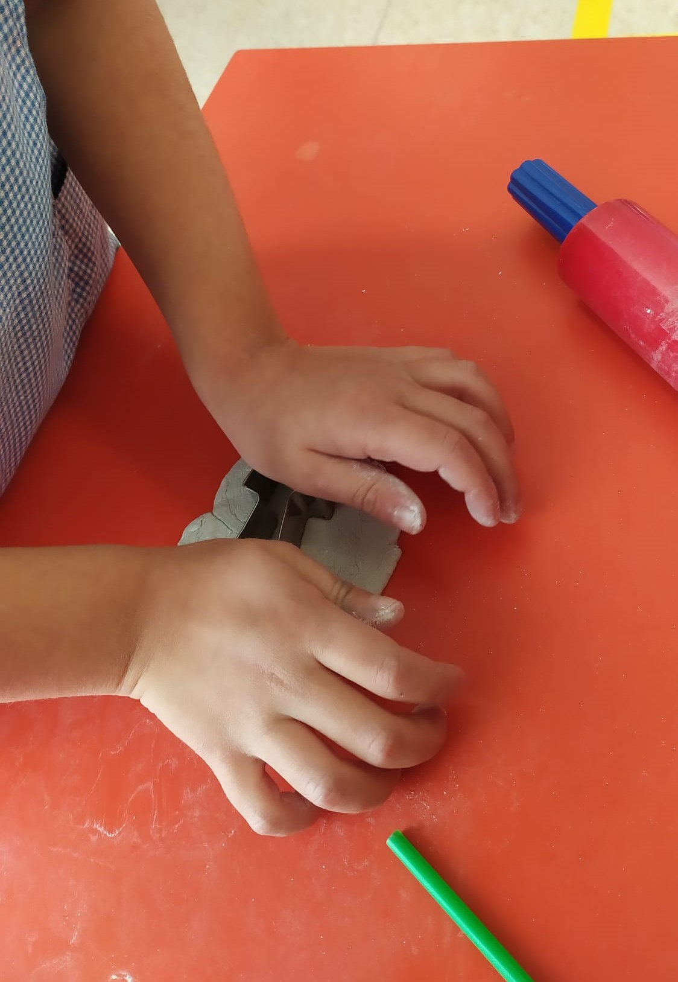
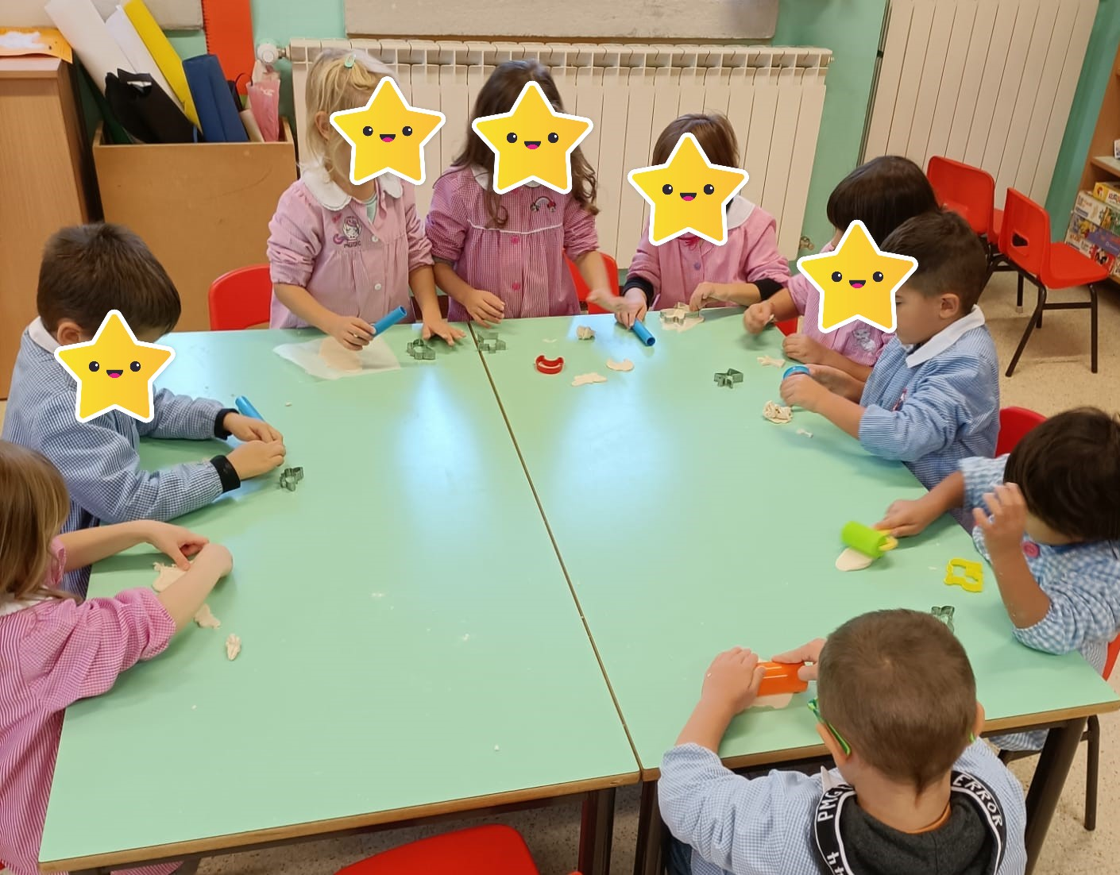
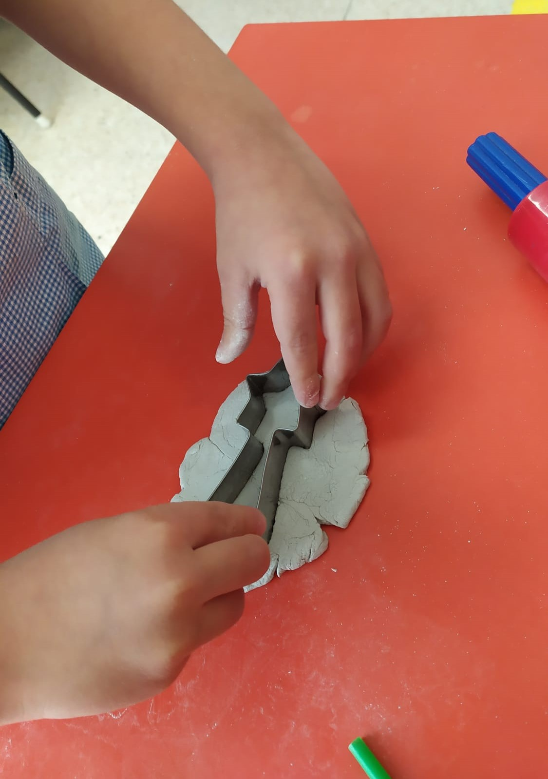
A Natale Topo Lino ci ha raccontato una sua avventura, con con cui ci ha insegnato i valori dell’amicizia, della solidarietà e della condivisione. Noi abbiamo voluto imitarlo e….Per prima cosa abbiamo realizzato dei “biscotti”

Slide 9
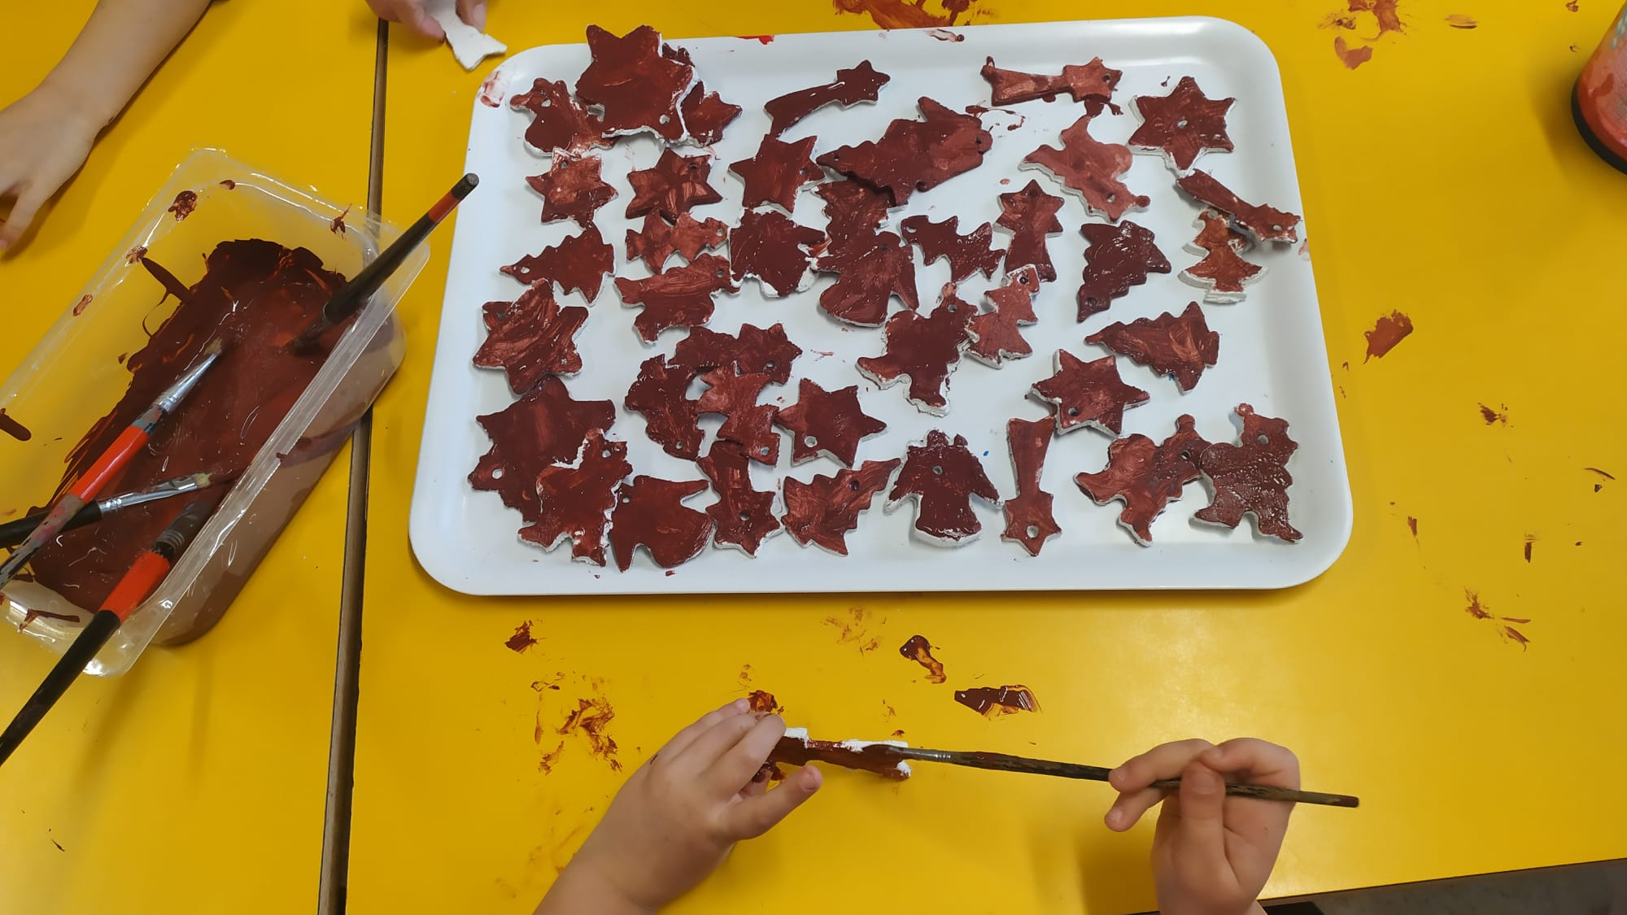
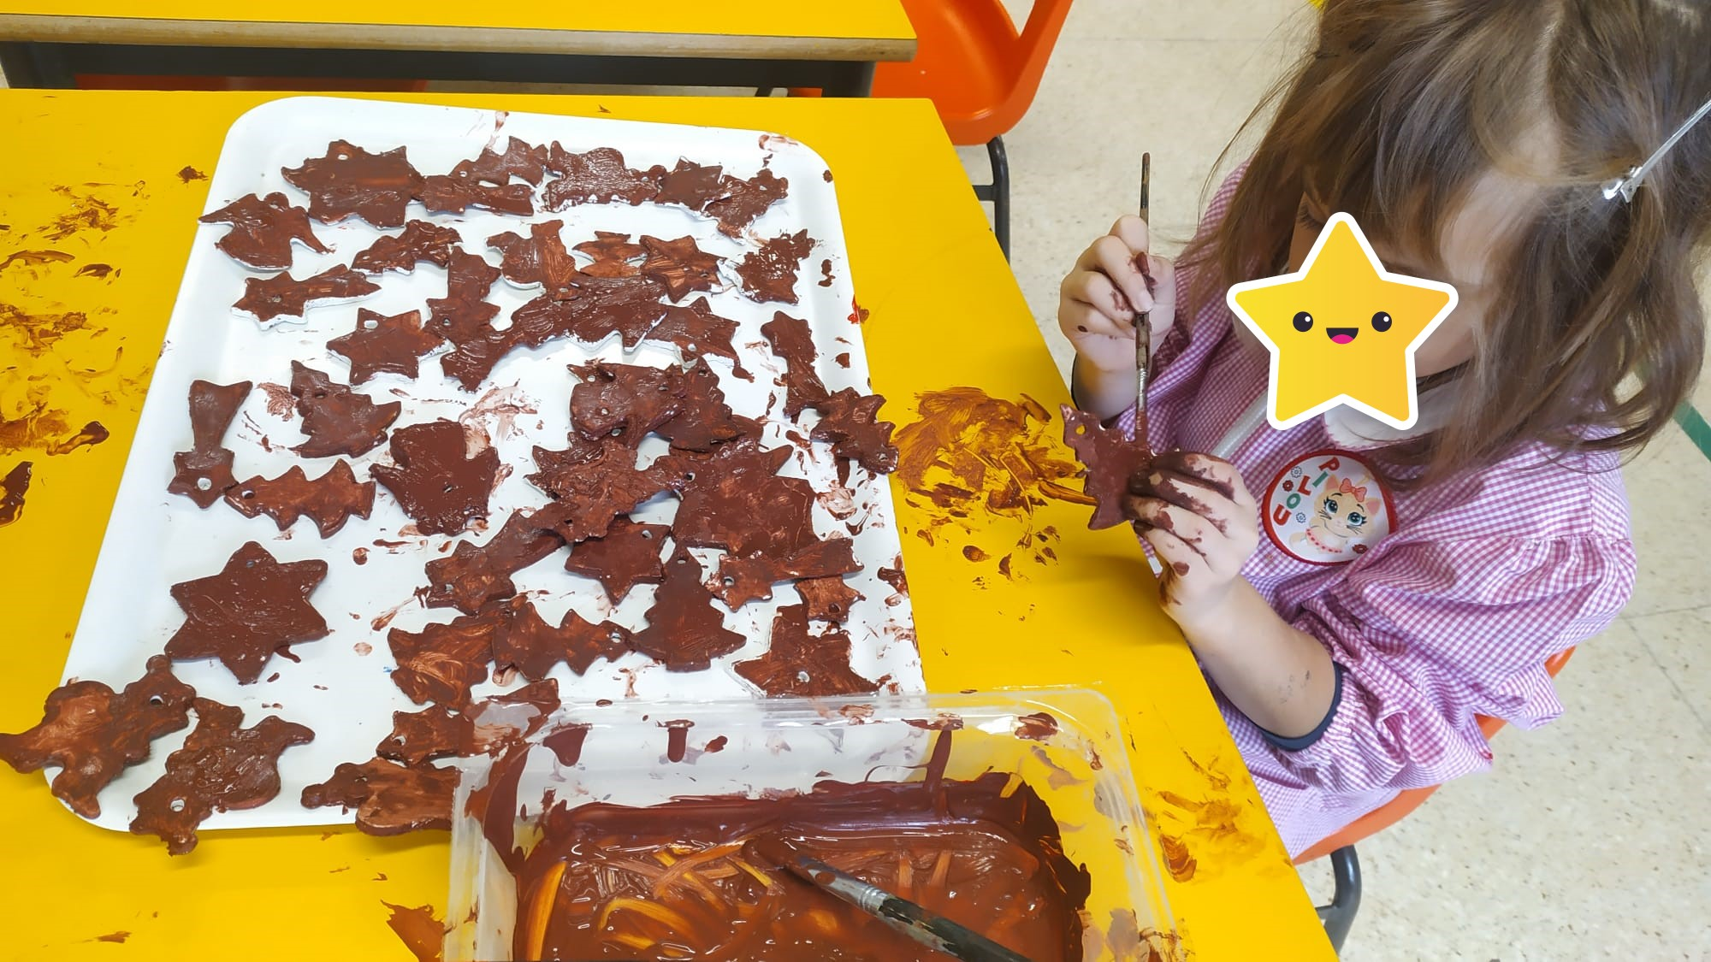
li abbiamo decorati divertendoci un mondo…

Slide 10
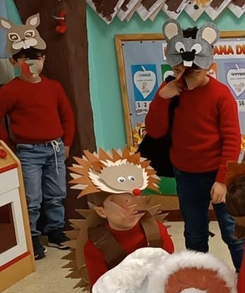
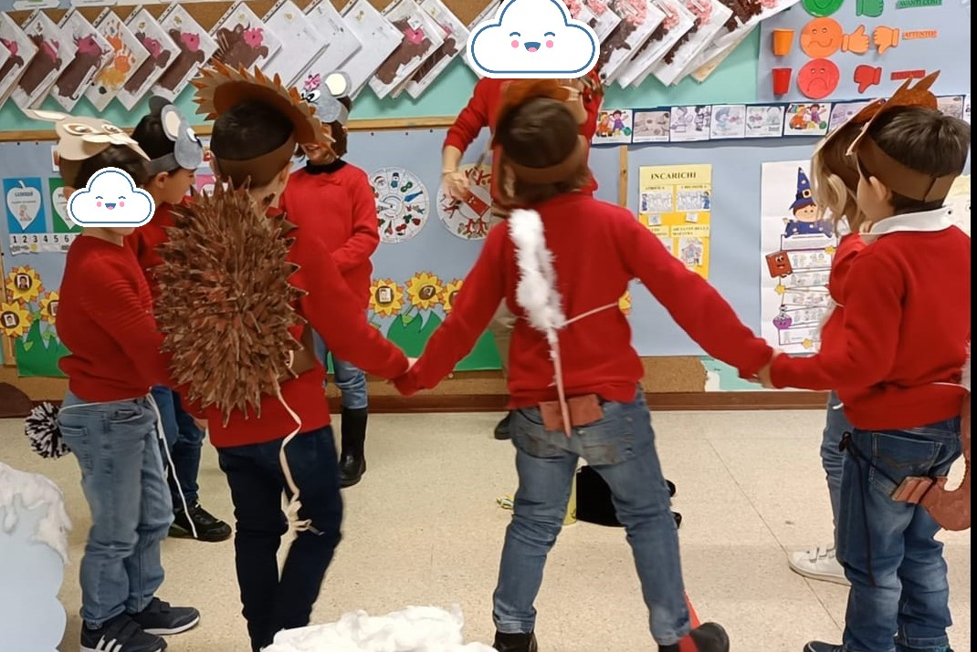
Abbiamo costruito i costumi….e siamo entrati nella . parte!

Slide 11
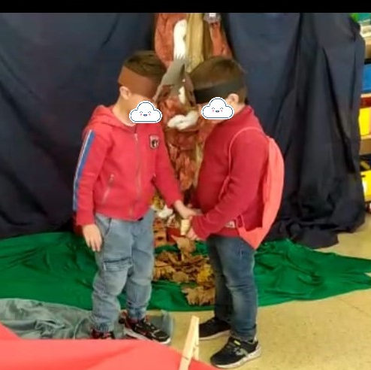
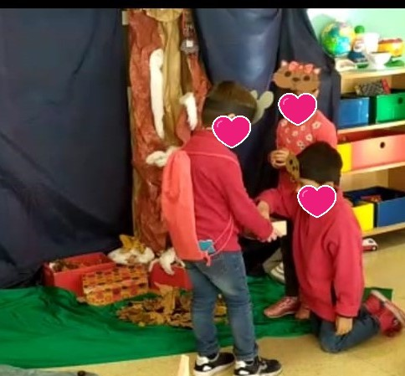
Abbiamo realizzato così una splendida recita con cui ci siamo fatti gli auguri di Natale.

Slide 12
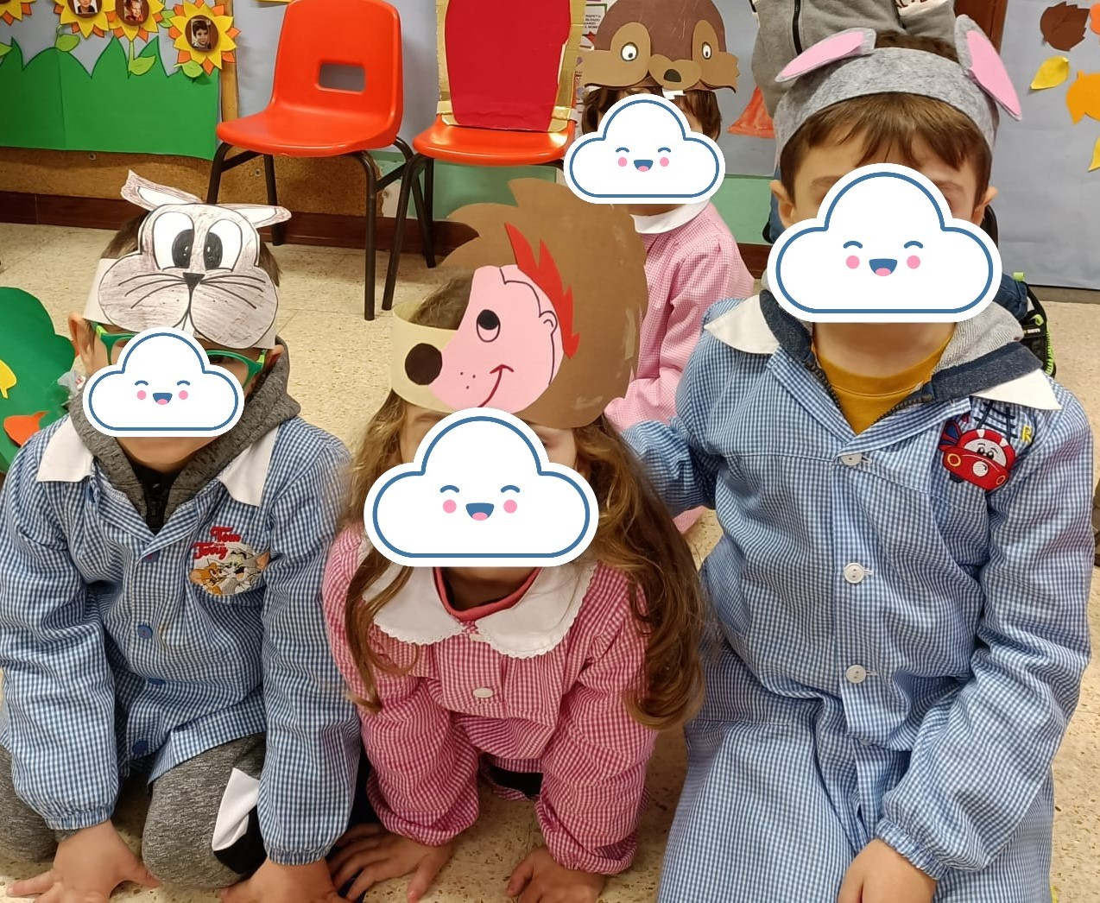
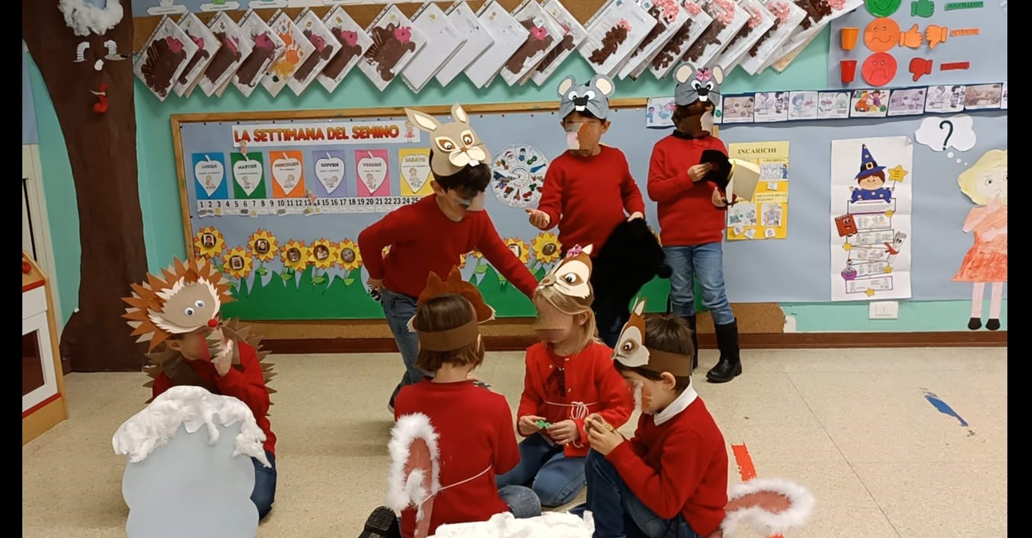
I protagonisti della rappresentazione, oltre agli animaletti del bosco, sono stati i valori della solidarietà, dell’amicizia, e del reciproco aiuto.Ci siamo divertiti tantissimo, ma soprattutto….

Slide 13
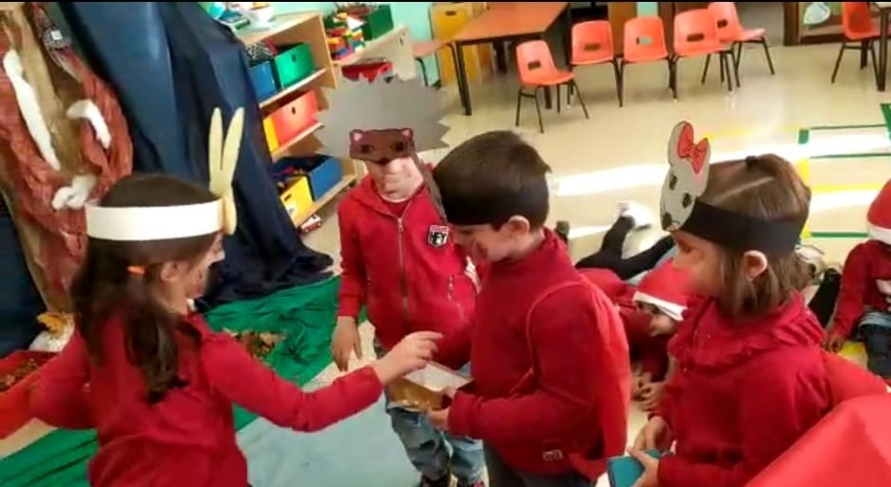
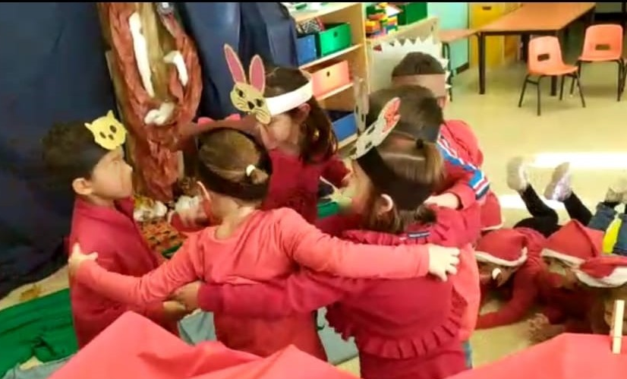
abbiamo imparato ad apprezzare ancora di più la bellezza dell’amicizia e della solidarietà!!!
L’abbraccio finale è la verifica più esauriente di tutto il lavoro!!!

